Slide 1
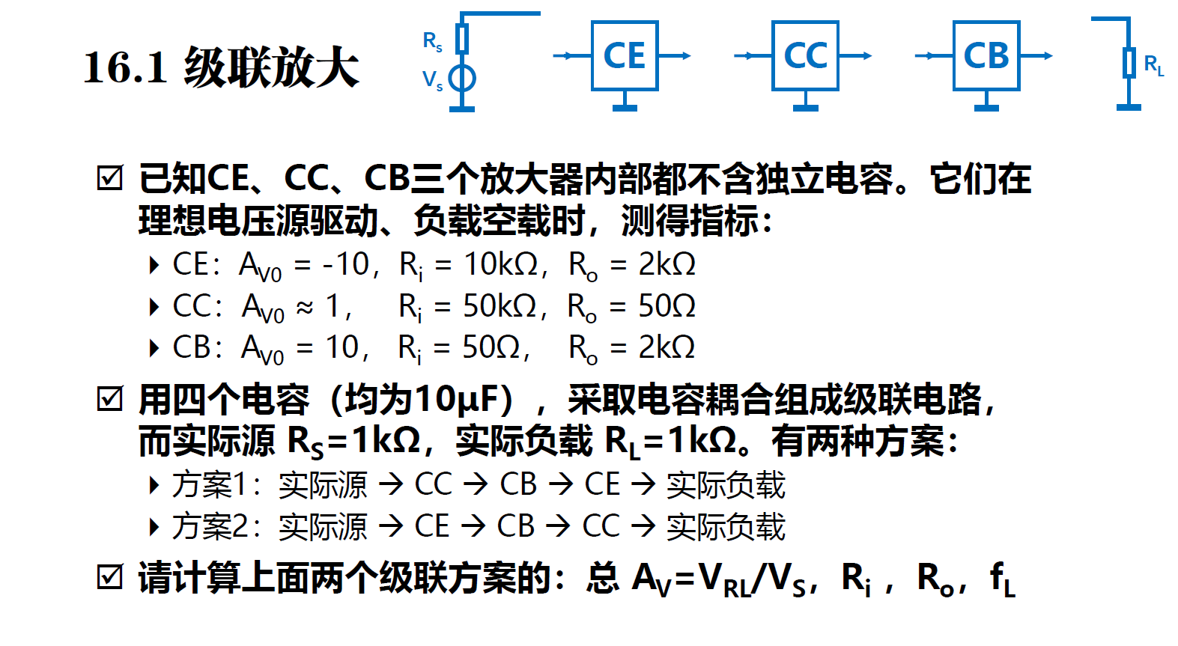

Slide 2
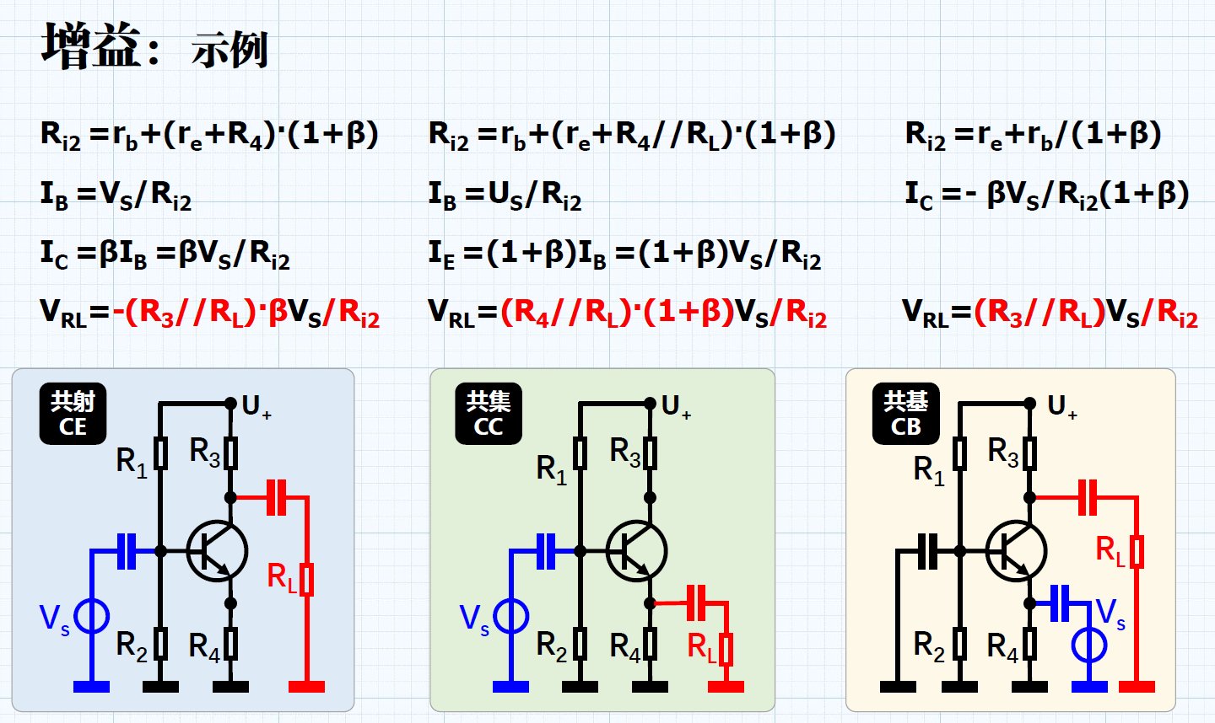

Slide 3
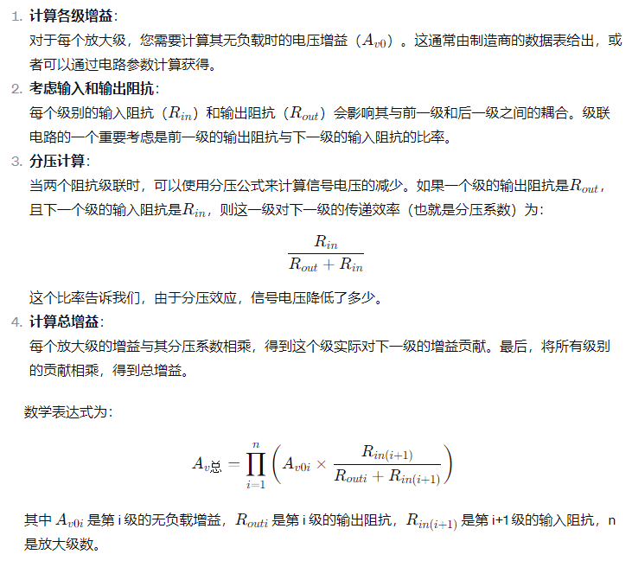

Slide 4
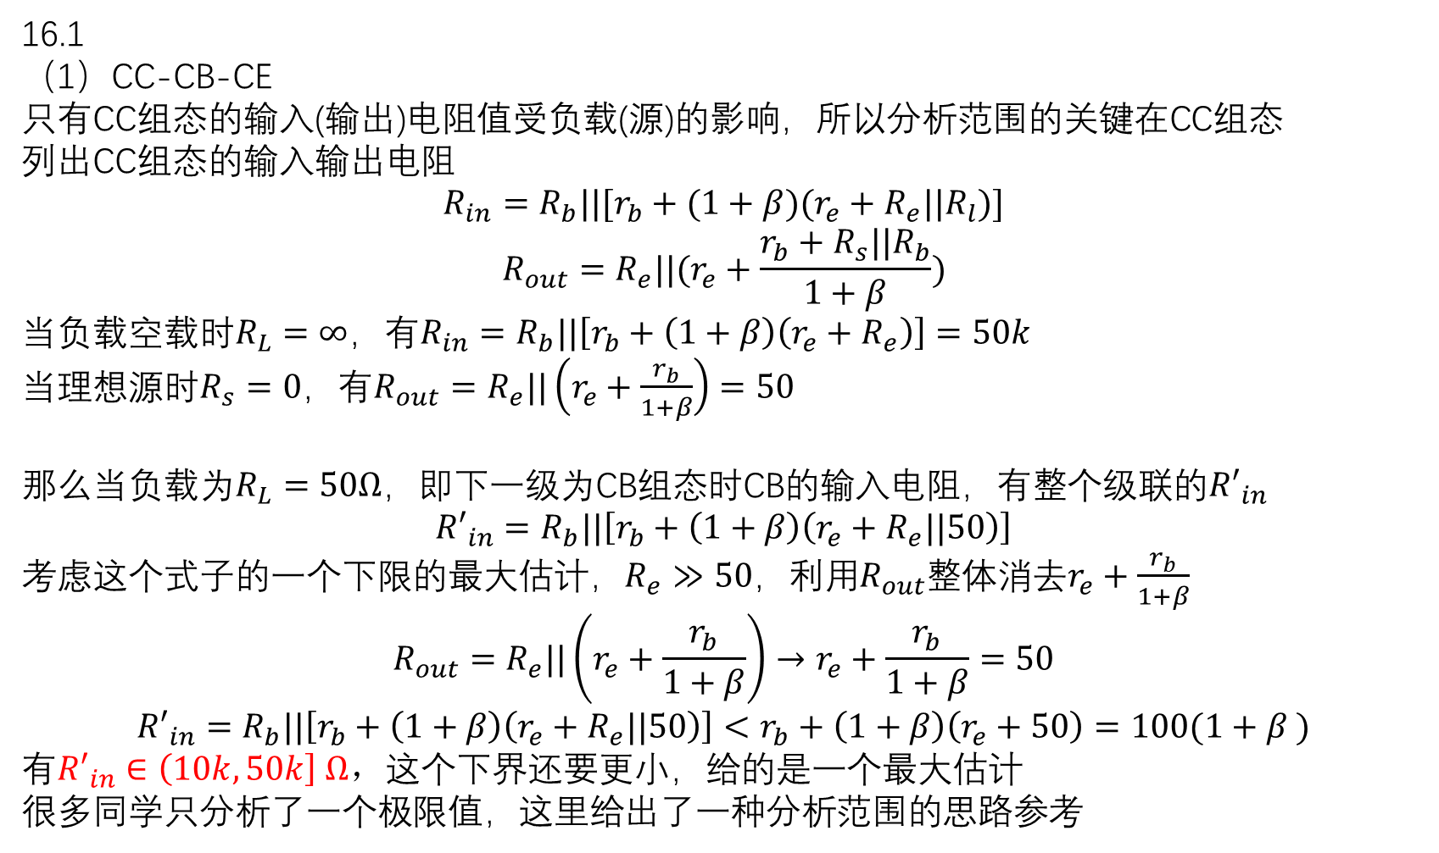
16.1
（1）CC-CB-CE
只有CC组态的输入(输出)电阻值受负载(源)的影响，所以分析范围的关键在CC组态
列出CC组态的输入输出电阻
$$R_{in}=R_{b}||[r_{b}+(1+β)(r_{e}+R_{e}||R_{l})]$$
$$R_{out}=R_{e}||(r_{e}+\frac{r_{b}+R_{s}||R_{b}}{1+β})$$
当负载$空载时R_{L}=∞$，有$R_{in}=R_{b}||\left[r_{b}+\left(1+β\right)\left(r_{e}+R_{e}\right)\right]=50k$
当理想源时$R_{s}=0$，有$R_{out}=R_{e}||\left(r_{e}+\frac{r_{b}}{1+β}\right)=50$
那么当负载为$R_{L}=50Ω$，即下一级为CB组态时CB的输入电阻，有整个级联的${R′}_{in}$
$${R′}_{in}=R_{b}||\left[r_{b}+\left(1+β\right)\left(r_{e}+R_{e}||50\right)\right]$$
考虑这个式子的一个下限的最大估计，$R_{e}≫50$，利用$R_{out}$整体消去$r_{e}+\frac{r_{b}}{1+β}$
$$R_{out}=R_{e}||\left(r_{e}+\frac{r_{b}}{1+β}\right)→r_{e}+\frac{r_{b}}{1+β}=50$$
$${R′}_{in}=R_{b}||\left[r_{b}+\left(1+β\right)\left(r_{e}+R_{e}||50\right)\right]<r_{b}+\left(1+β\right)\left(r_{e}+50\right)=100(1+β )$$
有${R′}_{in}∈\left(10k, 50k\right] Ω，$这个下界还要更小，给的是一个最大估计
很多同学只分析了一个极限值，这里给出了一种分析范围的思路参考

Slide 5
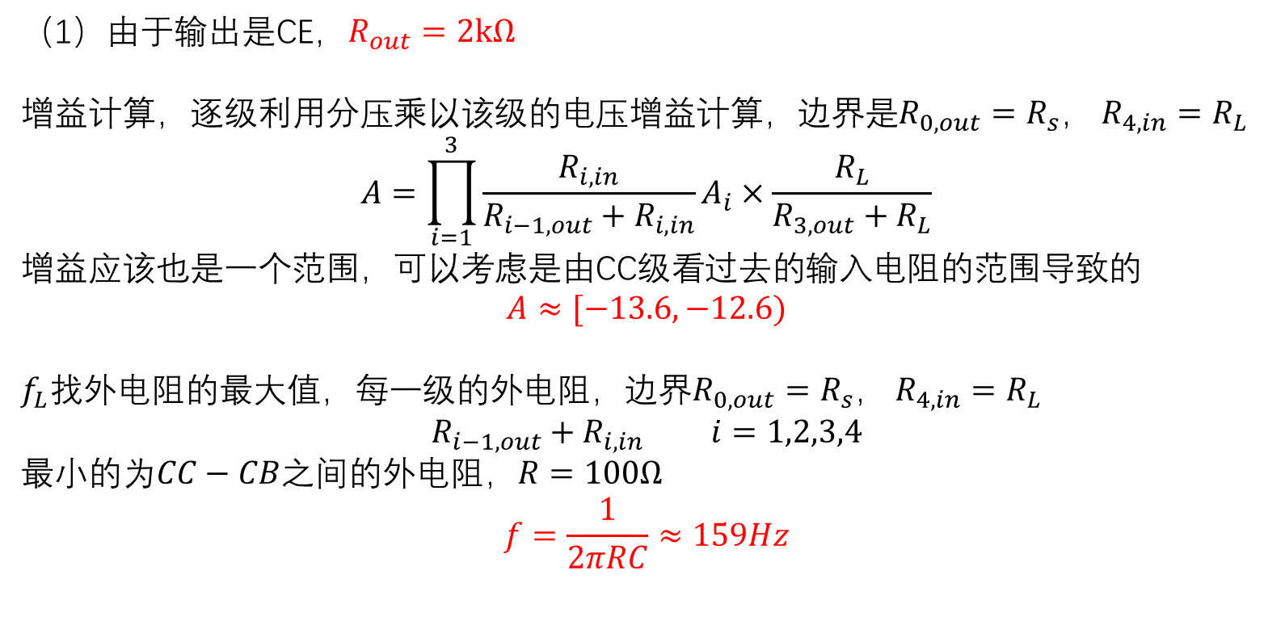
（1）由于输出是CE，$R_{out}=2kΩ$
增益计算，逐级利用分压乘以该级的电压增益计算，边界是$R_{0,out}=R_{s}$， $R_{4,in}=R_{L}$
$$A=\prod_{i=1}^{3}{\frac{R_{i,in}}{R_{i−1,out}+R_{i,in}}A_{i}}×\frac{R_{L}}{R_{3,out}+R_{L}}$$
增益应该也是一个范围，可以考虑是由CC级看过去的输入电阻的范围导致的
$$A≈[−13.6, −12.6)$$
$f_{L}$找外电阻的最大值，每一级的外电阻，边界$R_{0,out}=R_{s}$， $R_{4,in}=R_{L}$
$$R_{i−1,out}+R_{i, in} i=1,2,3,4$$
最小的为$CC−CB$之间的外电阻，$R=100Ω$
$$f=\frac{1}{2πRC}≈159Hz$$

Slide 6
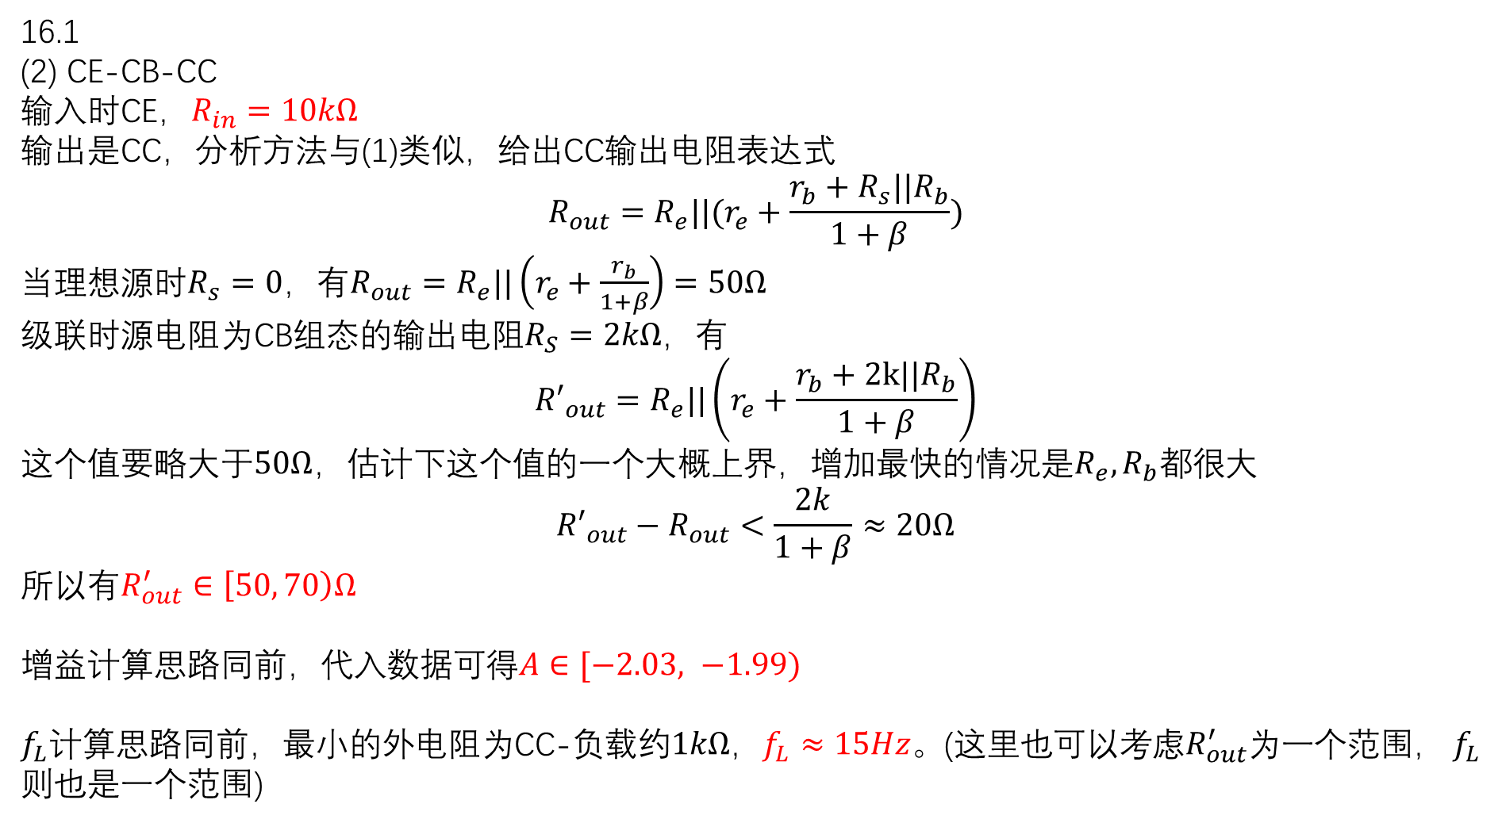
16.1
(2) CE-CB-CC
输入时CE，$R_{in}=10kΩ$
输出是CC，分析方法与(1)类似，给出CC输出电阻表达式
$$R_{out}=R_{e}||(r_{e}+\frac{r_{b}+R_{s}||R_{b}}{1+β})$$
当理想源时$R_{s}=0$，有$R_{out}=R_{e}||\left(r_{e}+\frac{r_{b}}{1+β}\right)=50Ω$
级联时源电阻为CB组态的输出电阻$R_{S}=2kΩ$，有
$${R′}_{out}=R_{e}||\left(r_{e}+\frac{r_{b}+2k||R_{b}}{1+β}\right)$$
这个值要略大于$50Ω$，估计下这个值的一个大概上界，增加最快的情况是$R_{e},R_{b}$都很大
$${R′}_{out}−R_{out}<\frac{2k}{1+β}≈20Ω$$
所以有$R_{out}^{′}∈\left[50, 70\right)Ω$
增益计算思路同前，代入数据可得$A∈[−2.03, −1.99)$
$f_{L}$计算思路同前，最小的外电阻为CC-负载约$1kΩ$，$f_{L}≈15Hz$。(这里也可以考虑$R_{out}^{′}$为一个范围， $f_{L}$则也是一个范围)

Slide 7
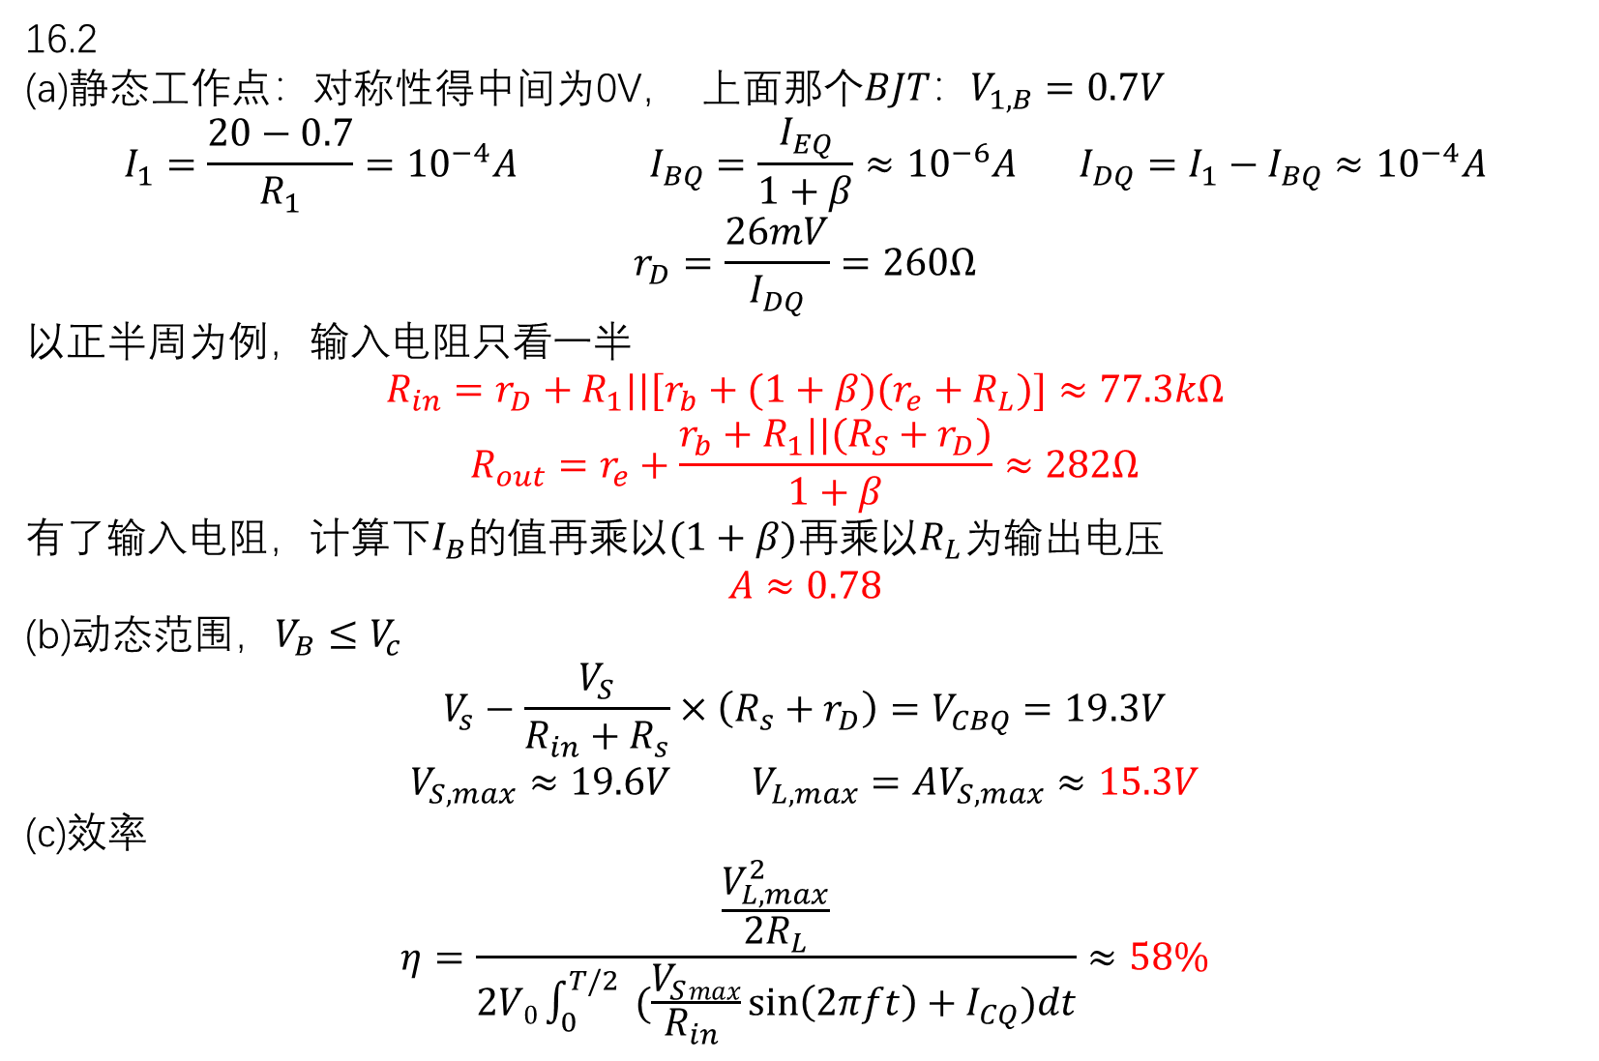
16.2
(a)静态工作点：对称性得中间为0V， 上面$那个BJT：V_{1,B}=0.7V$
$$I_{1}=\frac{20−0.7}{R_{1}}={10}^{−4}A I_{BQ}=\frac{I_{EQ}}{1+β}≈{10}^{−6}A I_{DQ}=I_{1}−I_{BQ}≈{10}^{−4}A$$
$$r_{D}=\frac{26mV}{I_{DQ}}=260Ω$$
以正半周为例，输入电阻只看一半
$$R_{in}=r_{D}+R_{1}||[r_{b}+(1+β)(r_{e}+R_{L})]≈77.3kΩ$$
$$R_{out}=r_{e}+\frac{r_{b}+R_{1}||(R_{S}+r_{D})}{1+β}≈282Ω$$
有了输入电阻，计算下$I_{B}$的值再乘以$(1+β)$再乘以$R_{L}为$输出电压
$$A≈0.78$$
(b)动态范围，$V_{B}≤V_{c}$
$$V_{s}−\frac{V_{S}}{R_{in}+R_{s}}×\left(R_{s}+r_{D}\right)=V_{CBQ}=19.3V$$
$$V_{S, max}≈19.6V V_{L, max}=AV_{S,max}≈15.3V$$
(c)效率
$$η=\frac{\frac{V_{L, max}^{2}}{2R_{L}}}{2V0\int_{0}^{T/2}{ (\frac{V_{S}max}{R_{in} }\sin\left(2πft\right)+I_{CQ})dt}}≈58\%$$

Slide 8
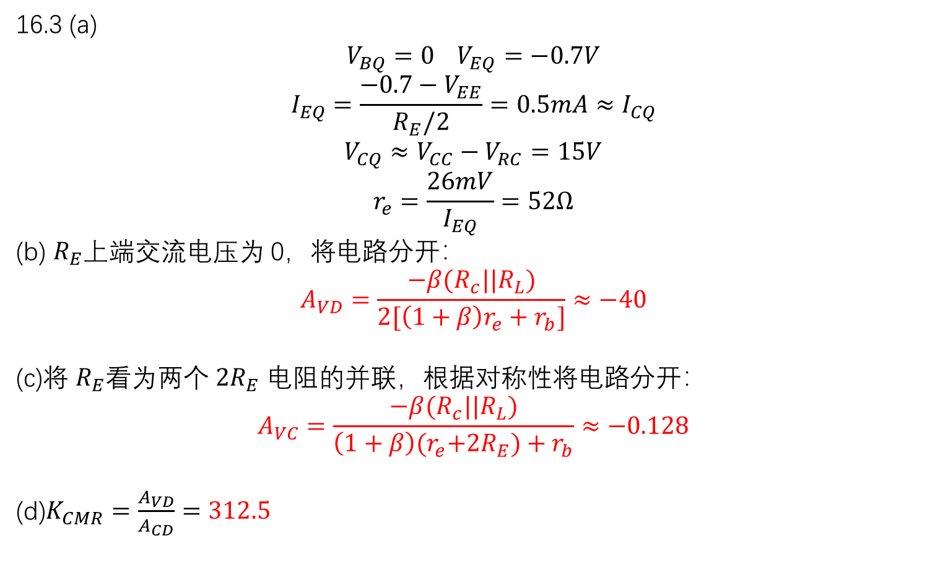
16.3 (a)
$$V_{BQ}=0 V_{EQ}=−0.7V$$
$$I_{EQ}=\frac{−0.7−V_{EE}}{R_{E}/2}=0.5mA≈I_{CQ}$$
$$V_{CQ}≈V_{CC}−V_{RC}=15V$$
$$r_{e}=\frac{26mV}{I_{EQ}}=52Ω$$
(b) $R_{E}$上端交流电压为 0，将电路分开：
$$A_{VD}=\frac{−β(R_{c}||R_{L})}{2[\left(1+β\right)r_{e}+r_{b}]}≈−40$$
(c)将 $R_{E}$看为两个 ${2R}_{E}$ 电阻的并联，根据对称性将电路分开： $$A_{VC}=\frac{−β(R_{c}||R_{L})}{\left(1+β\right){(r}_{e}+2R_{E})+r_{b}}≈−0.128$$
(d)$K_{CMR}=\frac{A_{VD}}{A_{CD}}=312.5$

